Slide 1
Cosa può influenzare il valore del
premio assicurativo?

Slide 2
Usare le fonti di dati
https://www.istat.it/
https://lab24.ilsole24ore.com
per selezionare le seguenti variabili a livello provinciale per il 2020:
- Premi assicurativi medi (da utilizzare come variabile dipendente)
- Popolazione residente;
- Totale veicoli;
- Totale incidenti;
- Totale morti in incidenti stradali;
- Totale feriti in incidenti stradali;
- Tasso di motorizzazione (per 1000 abitanti);
- Numero consumatori di alcolici.

Slide 3
Fornire un’analisi descrittiva della variabile “Premi assicurativi medi”
Stimare il modello di regressione lineare multipla (OLS) dei premi assicurativi medi (Y) in funzione di: popolazione residente, totale veicoli, totale feriti in indicenti stradali, totale incidenti e tasso di consumo di alcolici
Proporre una rappresentazione grafica delle matrici dei pesi spaziali (contiguità binaria e distanza)
Calcolare gli indici di autocorrelazione spaziale globale Moran’s I e Geary’s C
Calcolare gli indici di autocorrelazione locale LISA
Individuare attraverso i test LAGRANGE MULTIPLIER e stimare il modello (o i modelli) spaziale più adatto tra SAR, SEM e SAC a descrivere i premi assicurativi medi
Valutare attraverso i test LR la possibilità di estendere i modelli stimati al punto 6 inserendo il ritardo spaziale delle covariate
Per i modelli stimati (punti 6 e 7) scomporre gli effetti totali in effetti diretti e indiretti
Descrivere il modello GWR, stimare e plottare i coefficienti locali
Verificare la non stazionarietà dei coefficienti GWR

Slide 4
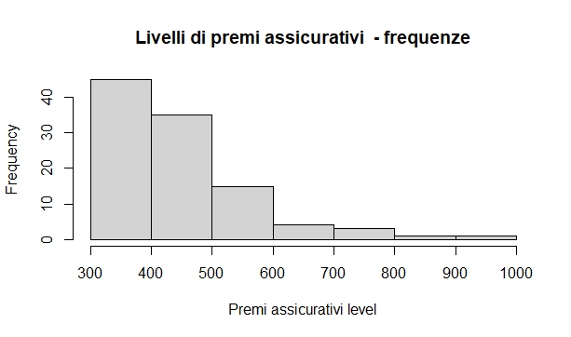
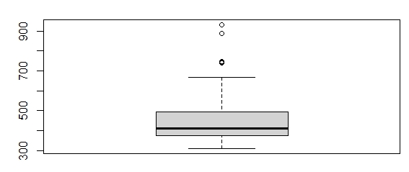
Analisi descrittiva della variabile «Premi assicurativi medi»
Min 1Q Media Mediana 3Q Max
311,5 374,3 447,5 412,6 493,7 930,4

Slide 5
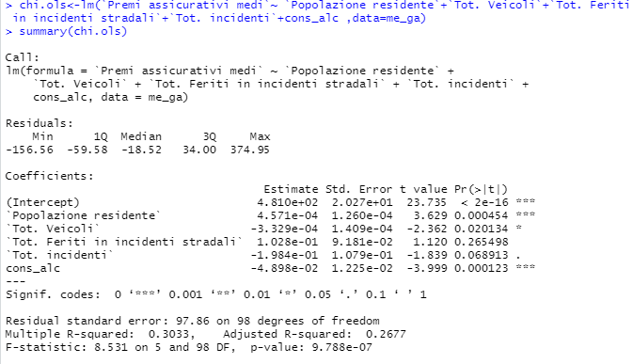
Modello OLS (Ordinary Least Squares)
L’equazione del modello è:
Y = ${αi}_{N}$ + X β + Ꜫ

Slide 6
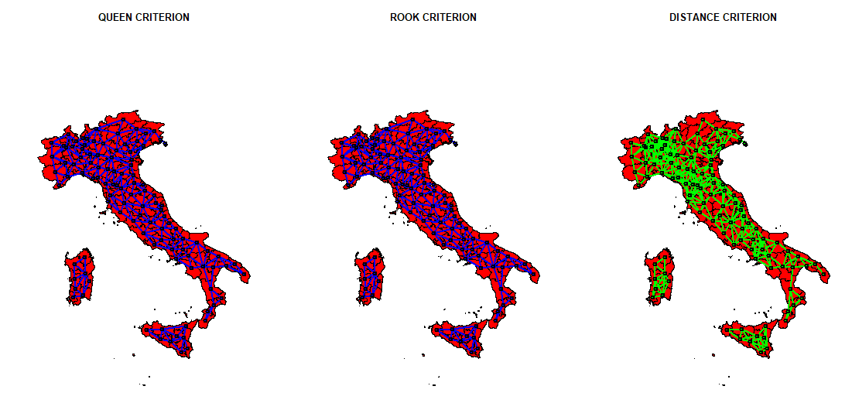

Slide 7
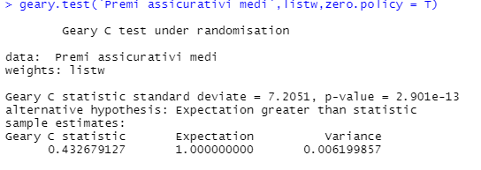
Moran’s I vs Geary’s C
-1 ≤ I ≤ 1
0 < I ≤ 1 POSITIVA
-1 ≤ I < 0 NEGATIVA
0 ≤ C ≤ 2
0 ≤ C < 1 POSITIVA
1 < C ≤ 2 NEGATIVA

Slide 8
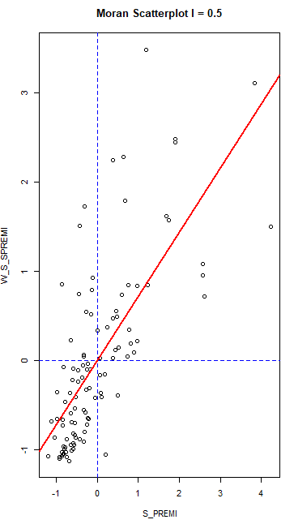
Moran Scatterplot - MS
CORRELAZIONE SPAZIALE | TIPO DI RELAZIONE
POSITIVA | ALTO – ALTO
NEGATIVA | BASSO – ALTO
NEGATIVA | ALTO – BASSO
POSITIVA | BASSO – BASSO

Slide 9
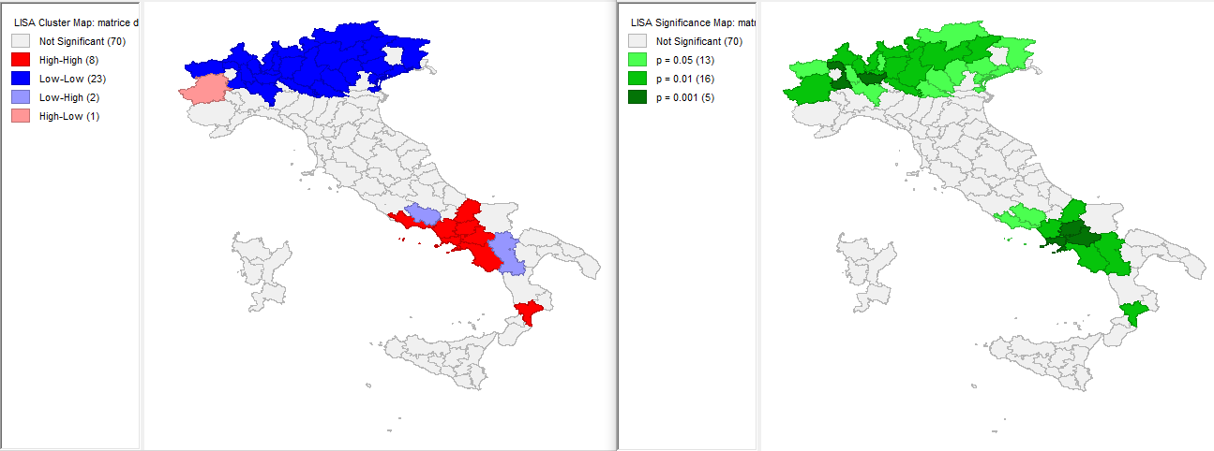
LISA (Local Indicator of Spatial Association)

Slide 10
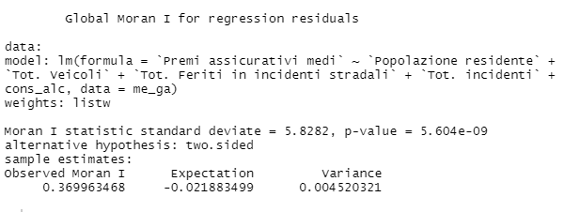
Moran Lagrange Multiplier test
Per capire se è necessario impostare un modello spaziale, calcoliamo il Moran LM test.
Nel nostro caso, il p-value risulta essere 5,604e-09, quindi il test è significativo, ciò vuol dire che vi è un problema spaziale e il modello OLS potrebbe non essere adatto a rappresentare il nostro dataset.

Slide 11
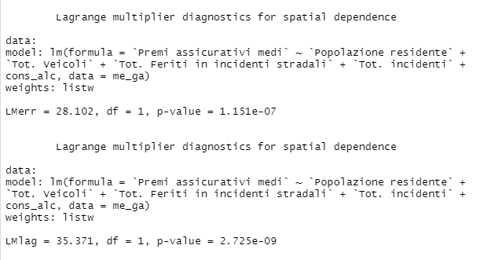
Langrange Multiplier tests
Statistica test LMerr
$H_{0 }$: λ = 0 → OLS
$H_{1 }$: λ ≠ 0 → SEM
Statistica test LMlag
$H_{0}$ : ρ = 0 → OLS
$H_{1}$ : ρ ≠ 0 → SAR

Slide 12
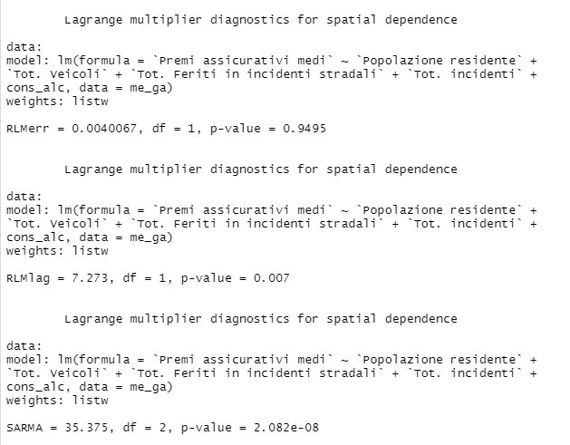
LM tests robusti
Nel RLMerr test il valore del p-value è alto, quindi si accetta l’ipotesi nulla.
${ H}_{0 }$: λ = 0 → OLS
Nel RLMlag il valore del p-value è basso, quindi si rigetta nuovamente l’ipotesi nulla e si preferisce applicare il modello SAR.
${ H}_{1}$ : ρ ≠ 0 → SAR
Il SARMA tiene conto sia della significatività di ρ sia di λ. In questo caso il valore del p-value è basso e questo ci porta, oltre che a rifiutare l’ipotesi nulla, a pensare di poter applicare il modello SAC.

Slide 13
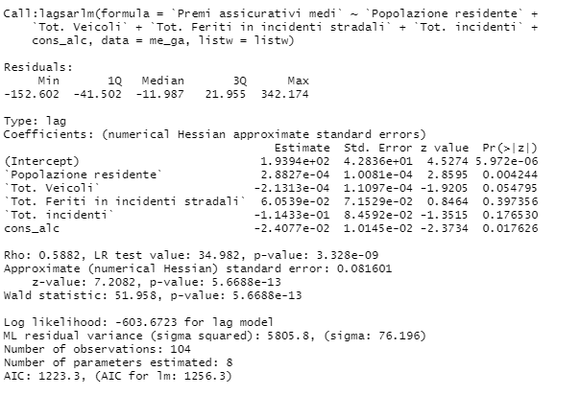
Modello SAR (Spatial AutoRegressive)
L’equazione del modello è:
Y = ρWY + ${αi}_{N}$ + Xβ + ε
Con ritardo spaziale solo nella variabile dipendente.
AIC : 1223,3

Slide 14
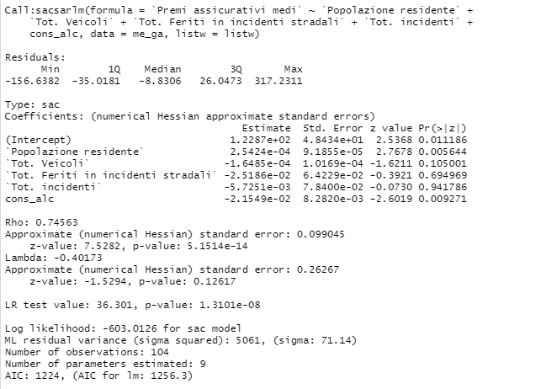
Modello SAC (Spatial Autoregressive Confused)
L’equazione del modello è:
Y = ρWY + ${αi}_{N}$+ Xβ + λWu + ε
Con ritardo spaziale nella variabile dipendente e nei residui.
AIC: 1224

Slide 15
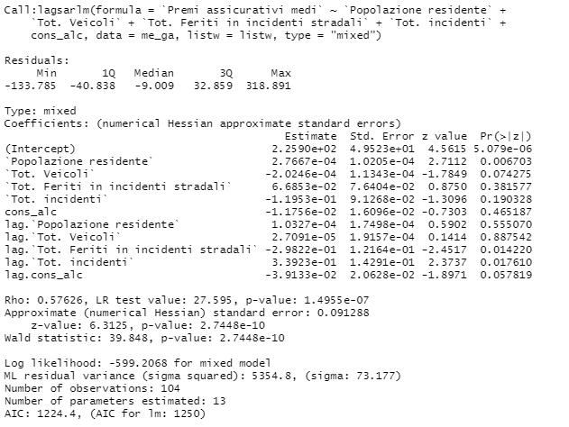
Modello SDM (Spatial Durbin Model)
L’equazione del modello è:
Y = ρWY + ${αi}_{N}$ + Xβ + WXθ + ε
Con ritardo spaziale nella variabile dipendente e nelle covariate.
AIC: 1224,4

Slide 16
SDM VS SAR
Il valore del p-value è alto, quindi si accetta l’ipotesi nulla e si preferisce il modello SAR.
Ciò è confermato anche dal fatto che il SAR presenta il valore AIC più basso rispetto a tutti gli altri modelli.

Slide 17
Effetti diretti e indiretti
 | EFFETTI DIRETTI | EFFETTI INDIRETTI
OLS/SEM | $$β_{k}$$ | 0
SAR/SAC | Elementi della diagonale (${I−ρW)}^{−1}$ $β_{k}$ | Elementi esterni alla diagonale (${I−ρW)}^{−1}$ $β_{k}$
SLX/SDEM | $$β_{k}$$ | $$θ_{k}$$
SDM/GNS | Elementi della diagonale (${I−ρW)}^{−1}$ ${[ β}_{k}$ + W$θ_{k}$] | Elementi esterni alla diagonale (${I−ρW)}^{−1}$ ${[ β}_{k}$ + W$θ_{k}$]

Slide 18
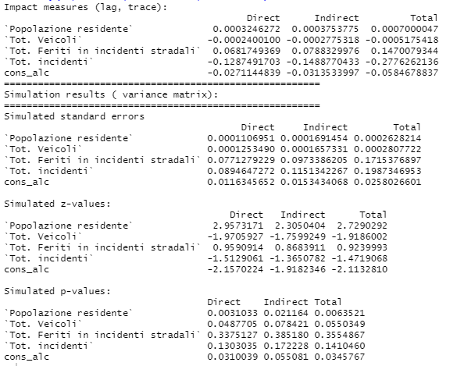
Effetti del modello SAR

Slide 19
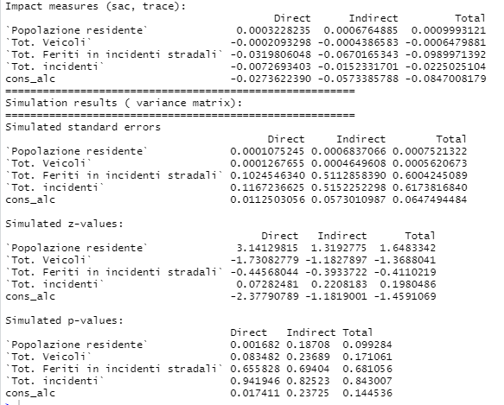
Effetti del modello SAC

Slide 20
Modello GWR (Geographically Weighted Regression)
Y(i)= β₀(u_{i}+v_{i}) + ∑ β_{k}(u_{i}+v_{i}) + ε_{i}
Dove: u_{i}, v_{i} → coordinate geografiche, longitudine e latitudine i → i-esima unità k → k-esima variabile
Anche questo modello gode di due ipotesi:
H₀: β_{1,1}= β_{1,2}=….= β_{1,n} → STAZIONARIETA’
H₁: β_{1,1}= β_{1,2}=….≠ β_{1,n} → NON STAZIONARIETA’
Per questo modello è importante considerare:
la forma;
il kernel, che può essere fisso o adattivo;
l’ampiezza del bandwidth, che rappresenta il raggio di circonferenza entro il quale riteniamo che il fenomeno non sia significativo.

Slide 21
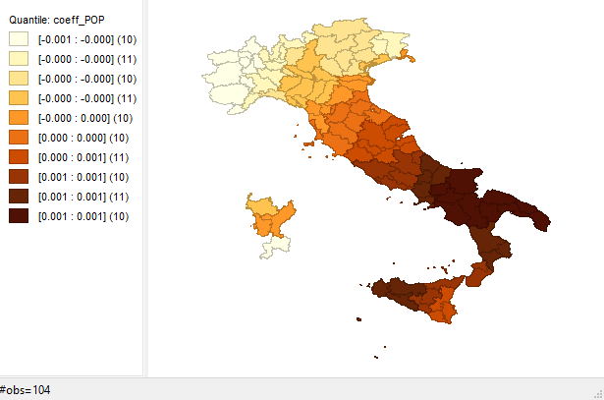
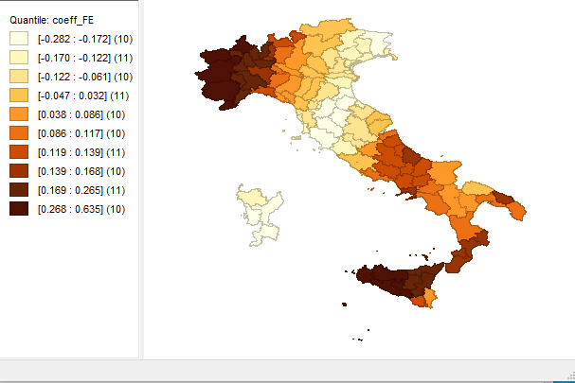
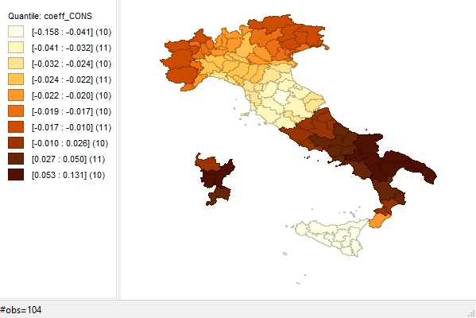
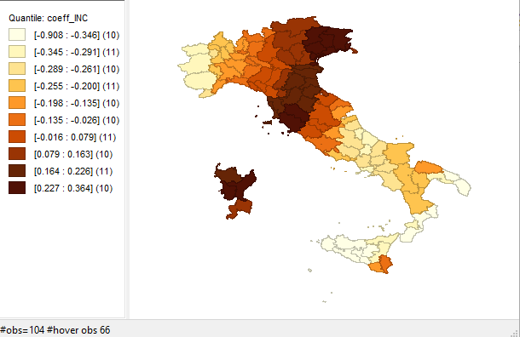
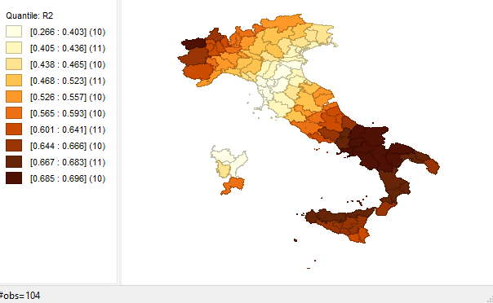

Slide 22
Dopo aver costruito e inserito nella matrice k vettori, composti da tanti coefficienti β quante sono le Province italiane, e verificato attraverso il metodo Monte Carlo la presenza di stazionarietà delle variabili sul territorio, siamo giunte alla conclusione che il modello GWR non è utile.
Per cui si continua a preferire il modello SAR.

